Slide 1
Dowód siódmy
Artur M. Brodzki

Slide 2
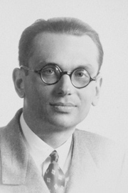
Plan prezentacji
Dowód ontologiczny Anzelma z Canterbury
Próby formalizacji – logika modalna
Dowód Gödla
Kolaps modalny
Dalsze modyfikacje - Anderson
Komputerowa weryfikacja dowodu
Interpretacje

Slide 3
Dowód ontologiczny Anzelma z Canterbury (1078)
Aksjomat 1: Wszystkie byty posiadają w różnym stopniu cechę doskonałości
Aksjomat 2: Byt istniejący poza ludzkim umysłem jest bardziej doskonały niż identyczny byt, ale istniejący tylko w ludzkim umyśle
Definicja: Bóg to byt najbardziej doskonały
Dowód:
Założenie 1: Bóg istnieje tylko w ludzkim umyśle.
Jeżeli idea Boga istnieje tylko w ludzkim umyśle, to można wyobrazić sobie Boga bardziej doskonałego: istniejącego poza ludzkim umysłem (Aksjomat 2)
Założenie 1 jest sprzeczne z definicją Boga, zatem musi być fałszywe – Bóg istnieje więc poza ludzkim umysłem

Slide 4
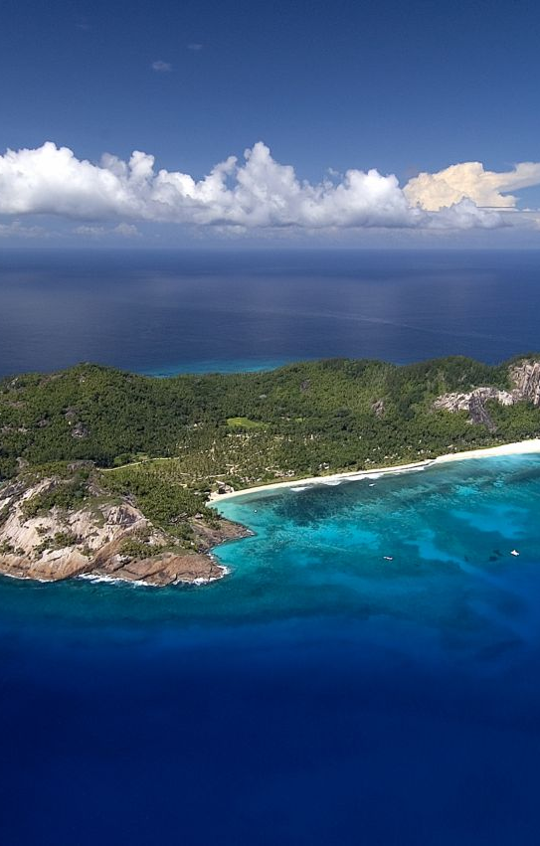
Wyspa Gaunilona
Rozważmy najdoskonalszą wyspę jaką można sobie wyobrazić
Taka wyspa z definicji musi istnieć, ponieważ gdyby nie istniała, nie byłaby najdoskonalsza
Jak wiele rzeczy można udowodnić, korzystając z dowodu Anzelma?

Slide 5
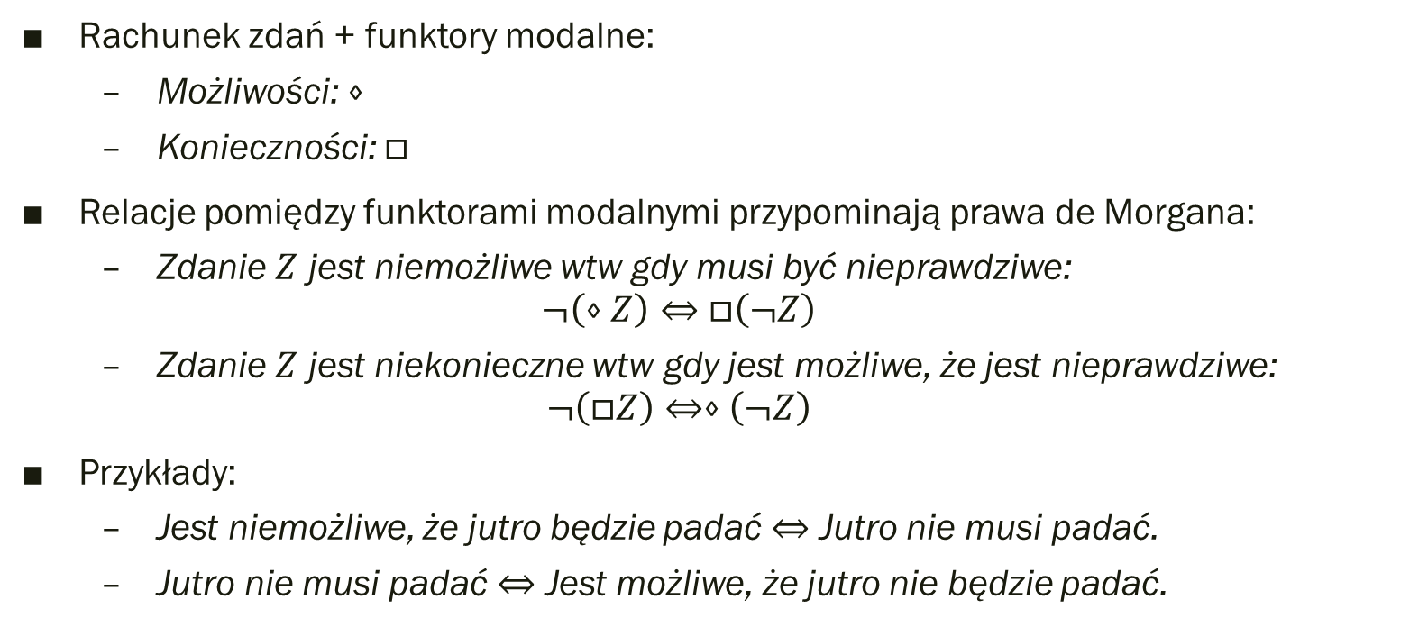
Logika modalna
Rachunek zdań + funktory modalne:
Możliwości: $⋄$
Konieczności: $□$
Relacje pomiędzy funktorami modalnymi przypominają prawa de Morgana:
Zdanie $Z$ jest niemożliwe wtw gdy musi być nieprawdziwe: $¬\left(⋄Z\right)⇔□\left(¬Z\right)$
Zdanie $Z$ jest niekonieczne wtw gdy jest możliwe, że jest nieprawdziwe: $¬\left(□Z\right)⇔⋄\left(¬Z\right)$
Przykłady:
Jest niemożliwe, że jutro będzie padać $⇔$ Jutro nie musi padać.
Jutro nie musi padać $⇔$ Jest możliwe, że jutro nie będzie padać.

Slide 6
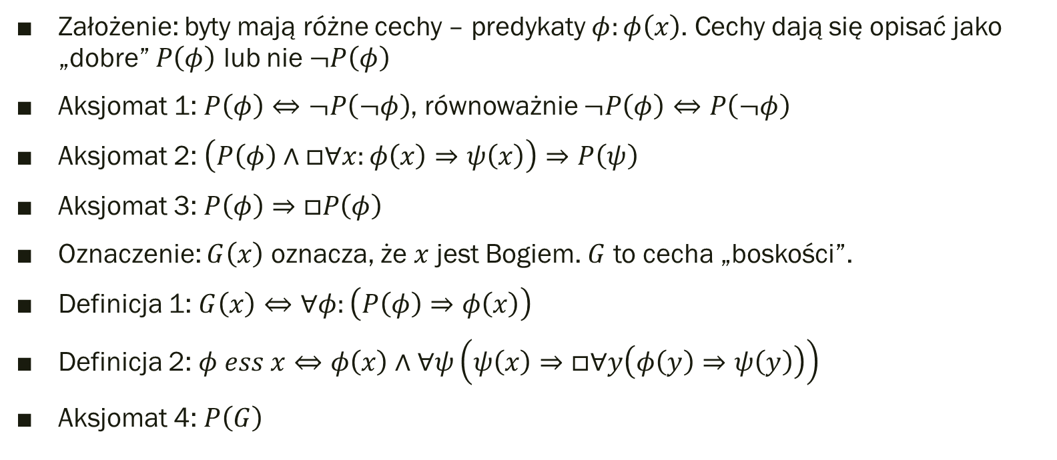
Dowód Gödla
Założenie: byty mają różne cechy – predykaty $φ:φ\left(x\right)$. Cechy dają się opisać jako „dobre” $P\left(φ\right)$ lub nie $¬P\left(φ\right)$
Aksjomat 1: $P\left(φ\right)⇔¬P\left(¬φ\right)$, równoważnie $¬P\left(φ\right)⇔P\left(¬φ\right)$
Aksjomat 2: $\left(P\left(φ\right)∧□∀x:φ\left(x\right)⇒ψ\left(x\right)\right)⇒P\left(ψ\right)$
Aksjomat 3: $P\left(φ\right)⇒□P\left(φ\right)$
Oznaczenie: $G\left(x\right)$ oznacza, że $x$ jest Bogiem. $G$ to cecha „boskości”.
Definicja 1: $G\left(x\right)⇔∀φ:\left(P\left(φ\right)⇒φ\left(x\right)\right)$
Definicja 2: $φ ess x⇔φ\left(x\right)∧∀ψ\left(ψ\left(x\right)⇒□∀y\left(φ\left(y\right)⇒ψ\left(y\right)\right)\right)$
Aksjomat 4: $P\left(G\right)$

Slide 7
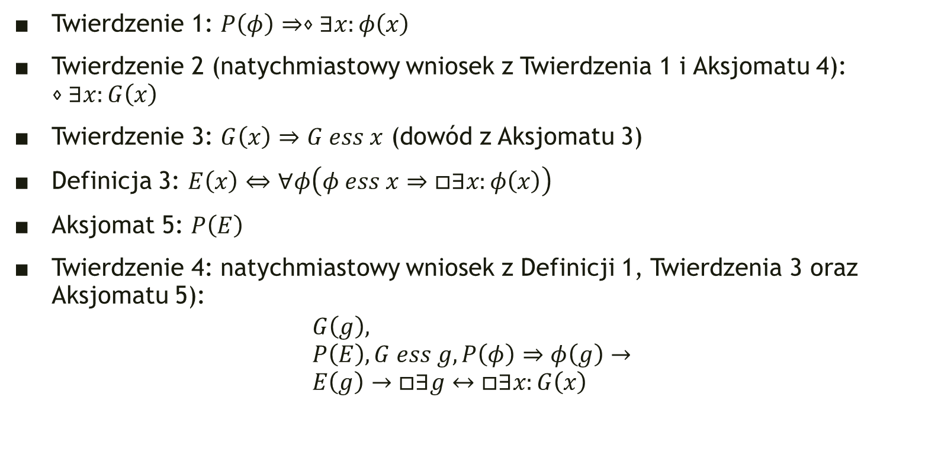
Dowód Gödla
Twierdzenie 1: $P\left(φ\right)⇒⋄∃x:φ\left(x\right)$
Twierdzenie 2 (natychmiastowy wniosek z Twierdzenia 1 i Aksjomatu 4): $⋄∃x:G\left(x\right)$
Twierdzenie 3: $G\left(x\right)⇒G ess x$ (dowód z Aksjomatu 3)
Definicja 3: $E\left(x\right)⇔∀φ\left(φ ess x⇒□∃x:φ\left(x\right)\right)$
Aksjomat 5: $P\left(E\right)$
Twierdzenie 4: natychmiastowy wniosek z Definicji 1, Twierdzenia 3 oraz Aksjomatu 5):
$$G\left(g\right), \\ P\left(E\right),G ess g,P\left(φ\right)⇒φ\left(g\right)→ \\ E\left(g\right)→□∃g↔□∃x:G\left(x\right)$$

Slide 8
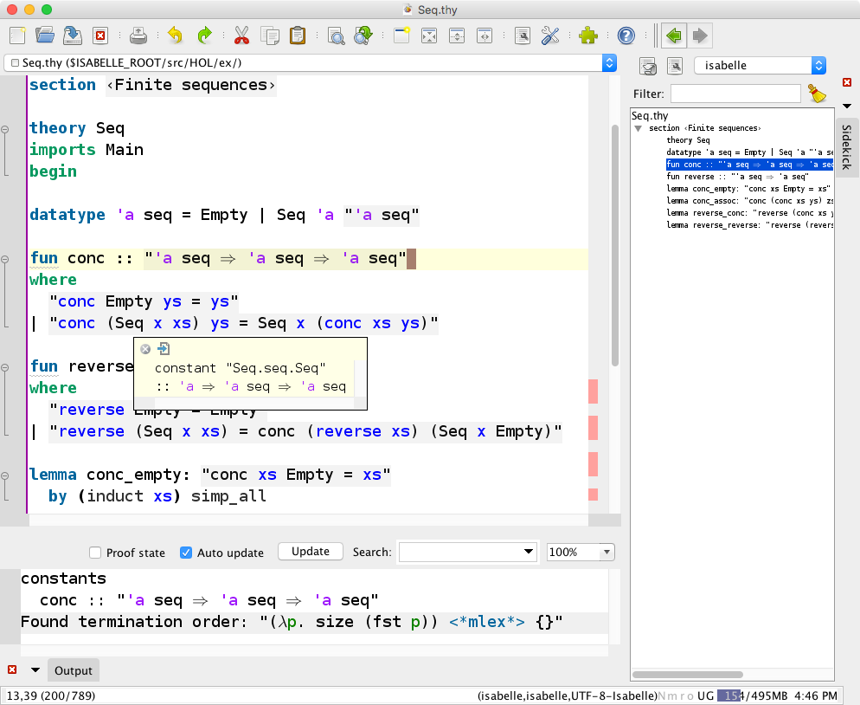
Analiza komputerowa
Komputerowa weryfikacja dowodu za pomocą programów wspierających dowodzenie twierdzeń: Success story fot AI in metaphysics [5]
Udało się potwierdzić następujące fakty:
Zbiór aksjomatów 1-4 jest niesprzeczny
Twierdzenie 3 jest dowodliwe na bazie przyjętych założeń
Istnieje tylko jeden obiekt spełniający definicję Boga – mamy więc monoteizm

Slide 9
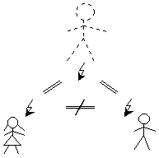


Interpretacje
Niejednoznaczna aksjomatyzacja pojęcia dobra – np. problem anty-boga
Brak cech neutralnych
Czy Bóg istniejący jako koncepcja matematyczna istnieje „tak samo” jak świat materialny?
Kolaps modalny:
Sobel [2]: $⋄φ\left(x\right)⇒□φ\left(x\right)$
Benzmüller i in. [5]: $⋄□⊥$

Slide 10
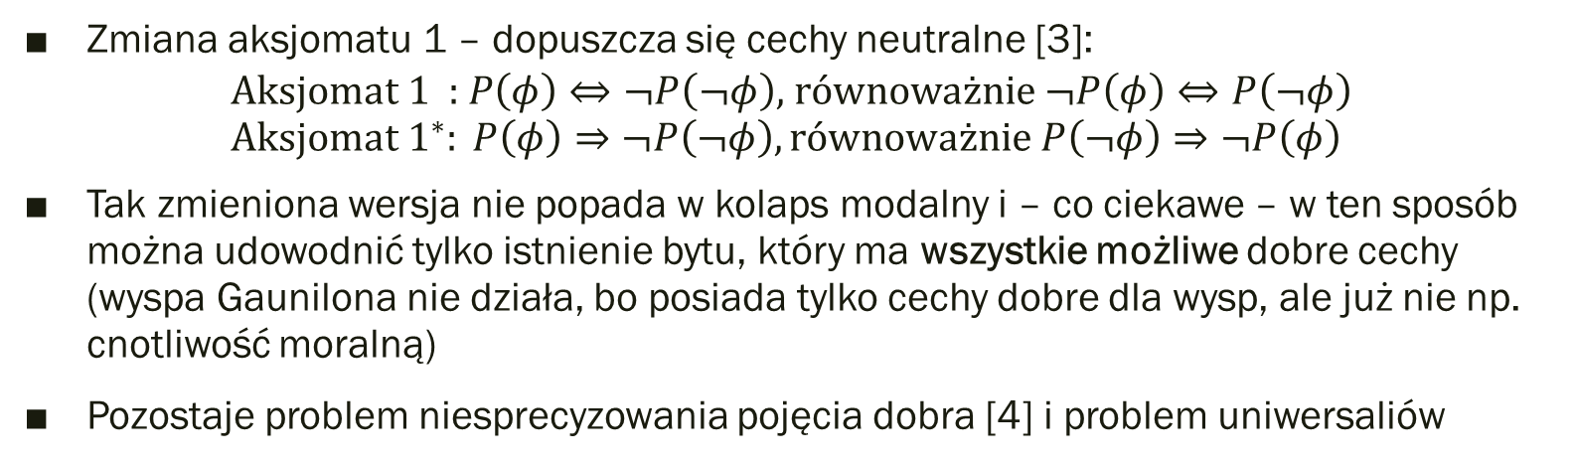
Modyfikacje
Zmiana aksjomatu 1 – dopuszcza się cechy neutralne [3]:
$$\text{Aksjomat}\text{ 1 : }P\left(φ\right)⇔¬P\left(¬φ\right)\text{, }\text{r}\text{ó}\text{wnowa}\text{ż}\text{nie} ¬P\left(φ\right)⇔P\left(¬φ\right) \\ Aksjomat 1^{∗}: P\left(φ\right)⇒¬P\left(¬φ\right), równoważnie P\left(¬φ\right)⇒¬P\left(φ\right)$$
Tak zmieniona wersja nie popada w kolaps modalny i – co ciekawe – w ten sposób można udowodnić tylko istnienie bytu, który ma wszystkie możliwe dobre cechy (wyspa Gaunilona nie działa, bo posiada tylko cechy dobre dla wysp, ale już nie np. cnotliwość moralną)
Pozostaje problem niesprecyzowania pojęcia dobra [4] i problem uniwersaliów

Slide 11
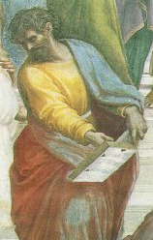
Ontologia
Dlaczego istnieje raczej coś niż nic?
Bóg jako byt, którego esencja równa się egzystencji – „Essence and Existence are the same in God”
„Jestem, który jestem” (Wj 3,14)

Slide 12
Dziękuję za uwagę!

Slide 13

Literatura
Kurt Gödel „Texts Relating to the Ontological Proof”.
Jordan Howard Sobel "Gödel's ontological proof„.
Curtis Anthony Anderson „Some Emendations of Gödel's Ontological Proof”. Faith and Philosophy.
Curtis Anthony Anderson, Michael Gettings „Gödel's ontological proof revisited”, Logic. Springer.
Christoph Benzmüller, Bruno Woltzenlogel-Paleo „The Inconsistency in Gödel's Ontological Argument — A Success Story for AI in Metaphysics”. Proc. 25th International Joint Conference on Artificial Intelligence. AAAI Press.

